Slide 1
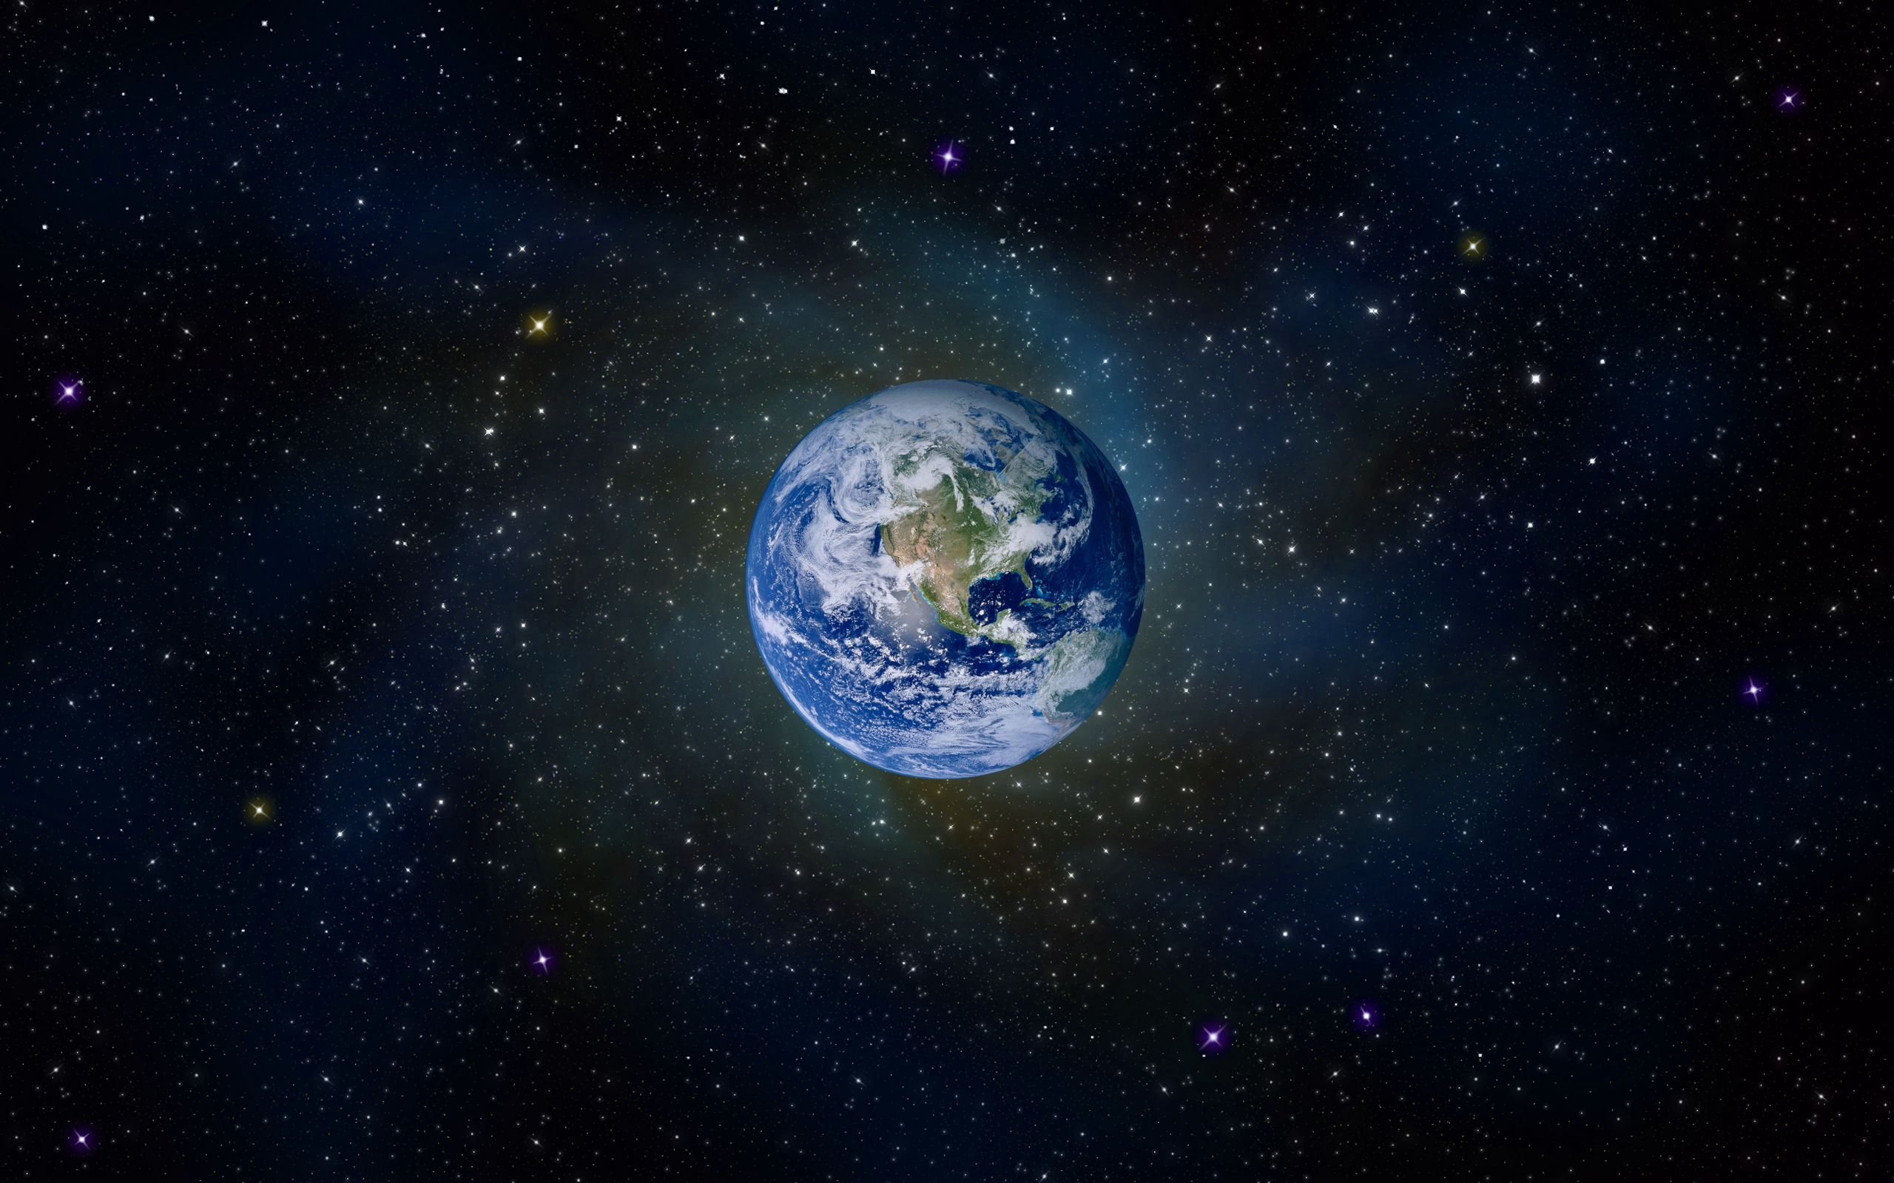
LITOSFÉRA
Zpracoval: Jan Plicka

Slide 2
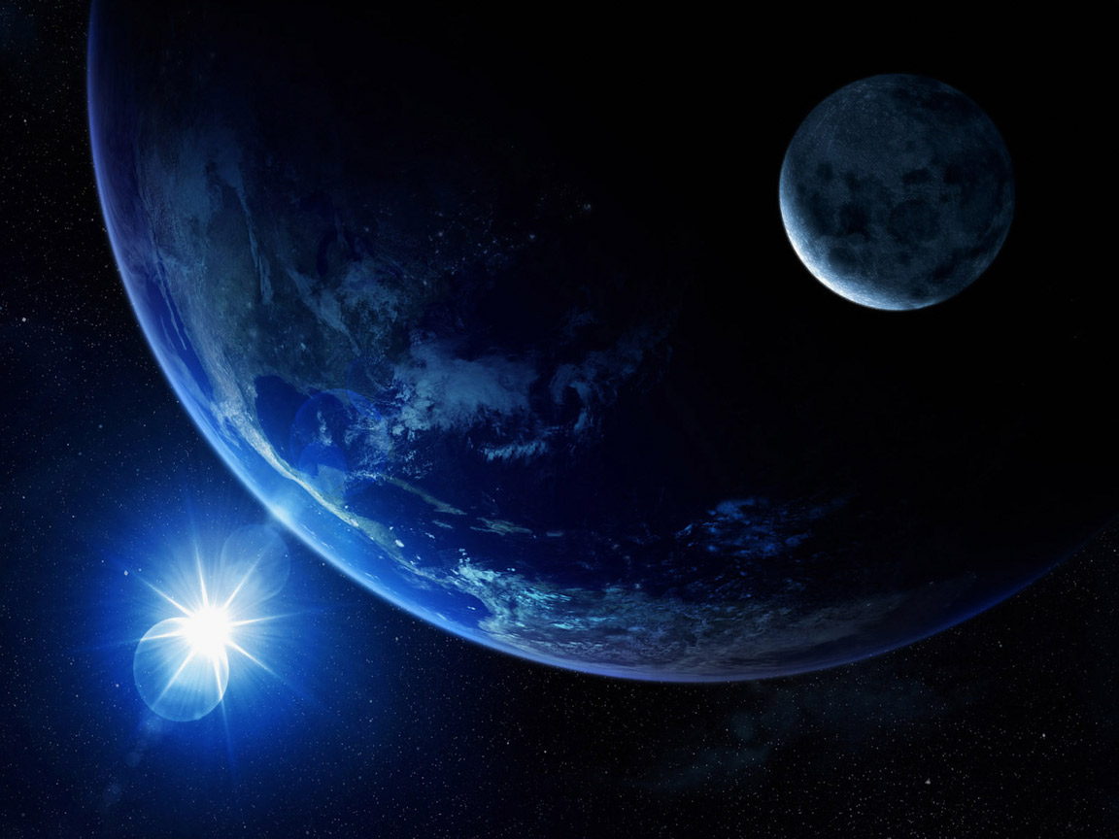
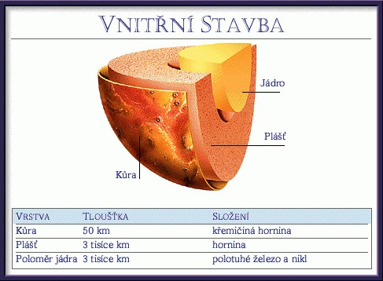
Co je to litosféra?
Pevný obal Země
Tvořen: Zemskou kůrou a pláštěm

Slide 3
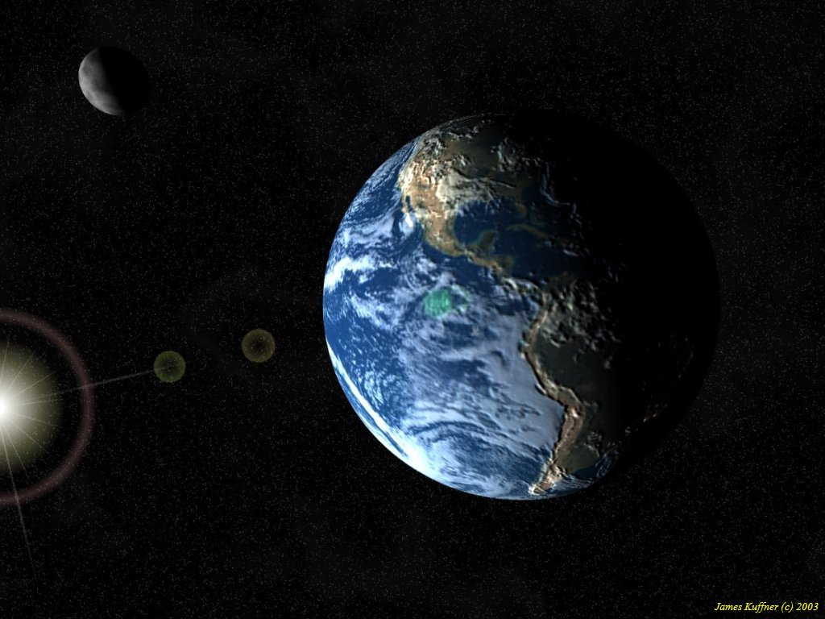
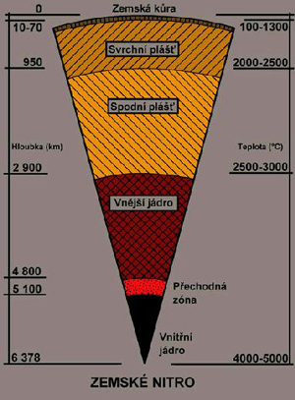
Zemský plášť
Druhy: 1) Svrchní
2) Spodní
69% zemské hmotnosti
84 % celkového objemu

Slide 4
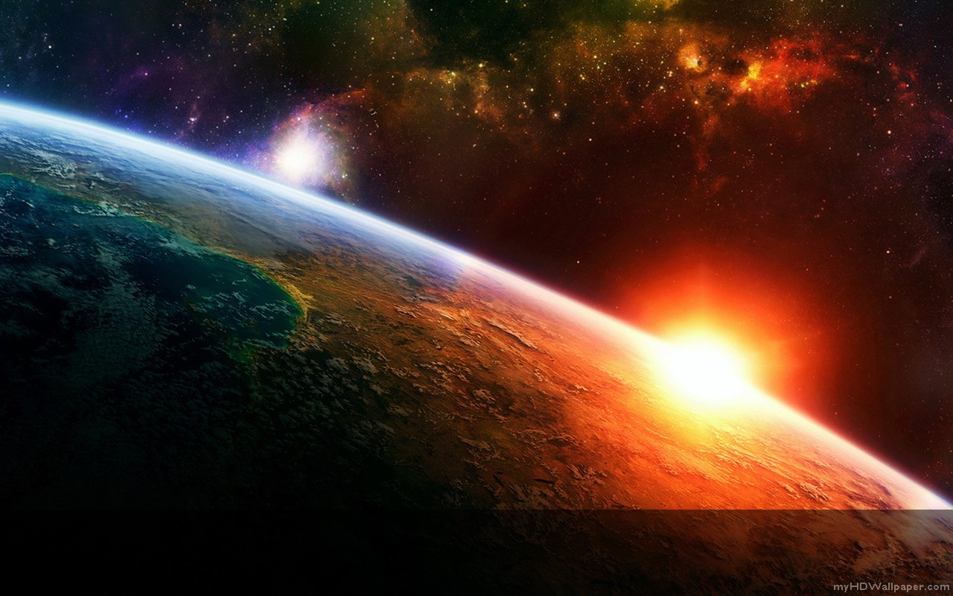
Svrchní plášť
do hloubky + - 650km
shora ohraničen Mohorovičicovou diskontinuitou
tvořen z olivínu, pyroxenu, granátu a spinelu
Spodní plášť
do hloubky + - 2 900 km
zdola ohraničen Gutenbergovou diskontinuitou
tvořen z křemičitanů, kobaltu, hliníku a titanu

Slide 5
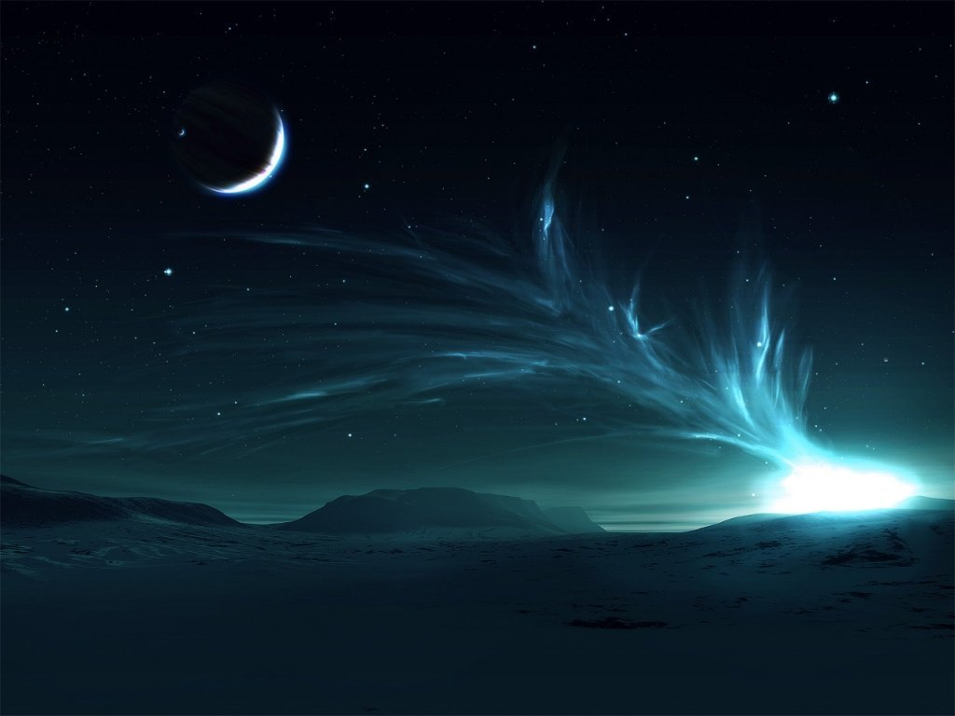
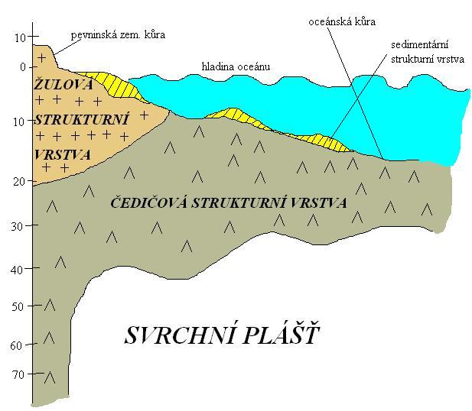
Zemská kůra
tloušťka 6 – 70km
Tvořena žulovou
a čedičovou vrstv.
Rozdělení:
1) kontinentální
2) oceánská
3) přechodná

Slide 6
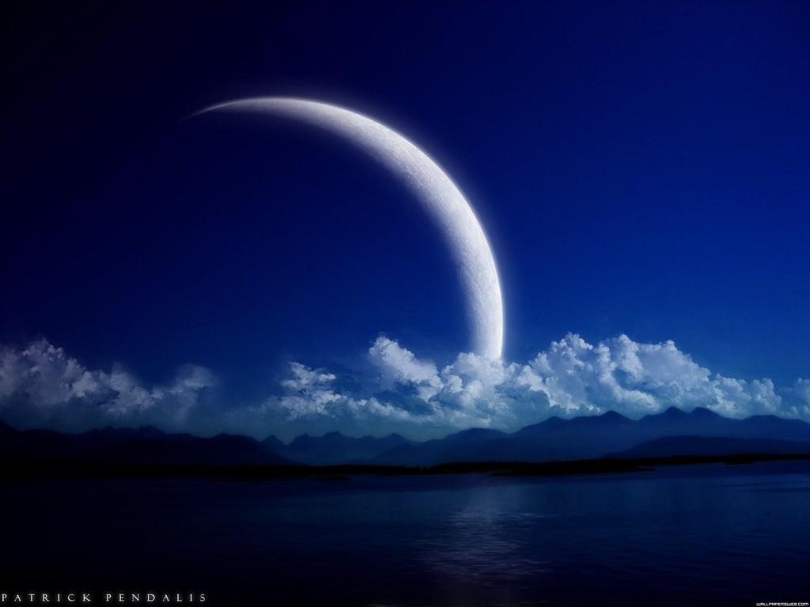
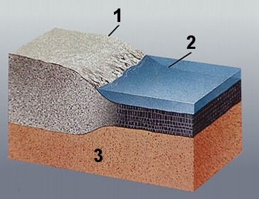
Kontinentální kůra
průměrne 35km široká, max. 90km
30% zemského povrchu
Dělení: 1) Vertikální – svrchní a spodní kůra
2) Horizontální – štítové oblasti, platformové oblasti a pásemná pohoří
Oceánská kůra
5 – 10km široká
70% zemského povrchu
Dělení: středooceánské
hřbety, abyssální plošiny,
příkopy, kontinent. okraje

Slide 7
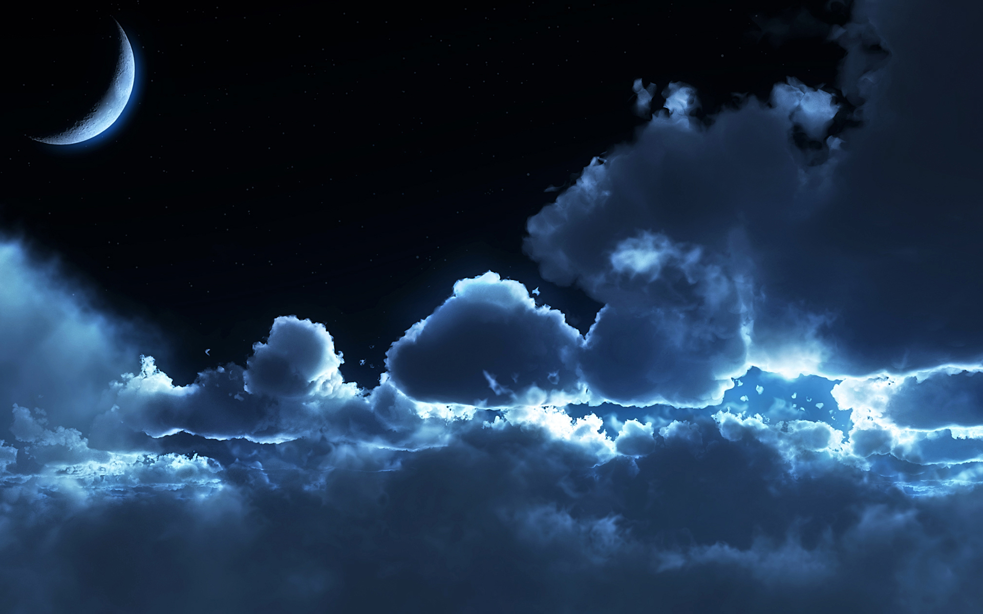
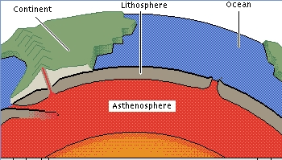
Co je to astenosféra
Plastický obal Země
Umožňuje pohyb litosférických desek
Ve svrchním plášti
(cca 100 – 200 km)
Složena z roztavených
hornin (polotekutá)

Slide 8
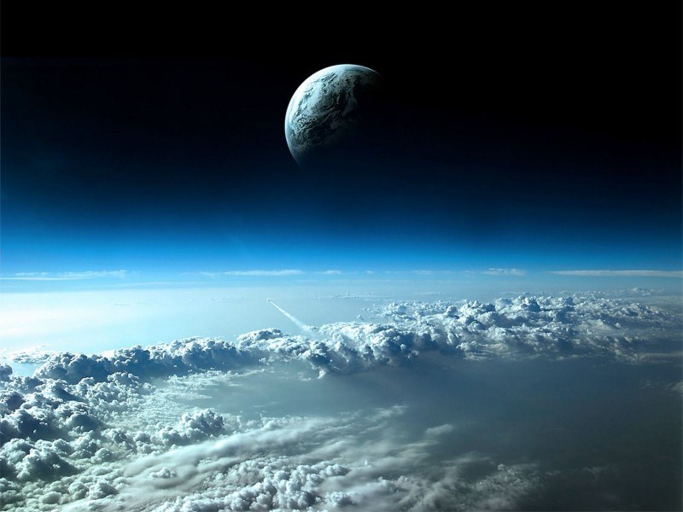
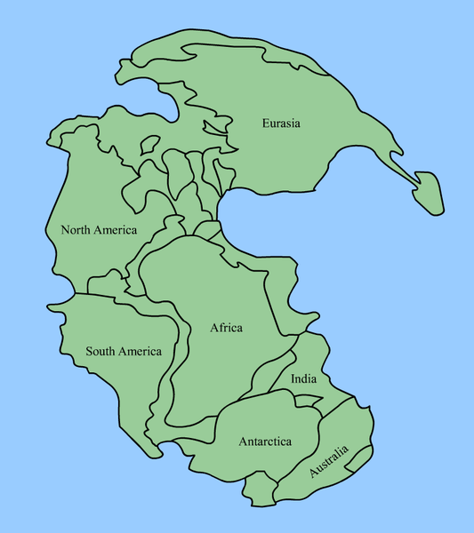
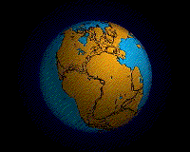
Vývoj kontinentů
Pangea
(tzv. Superkontinent)
Cca před 200mil let
se rozdělil

Slide 9
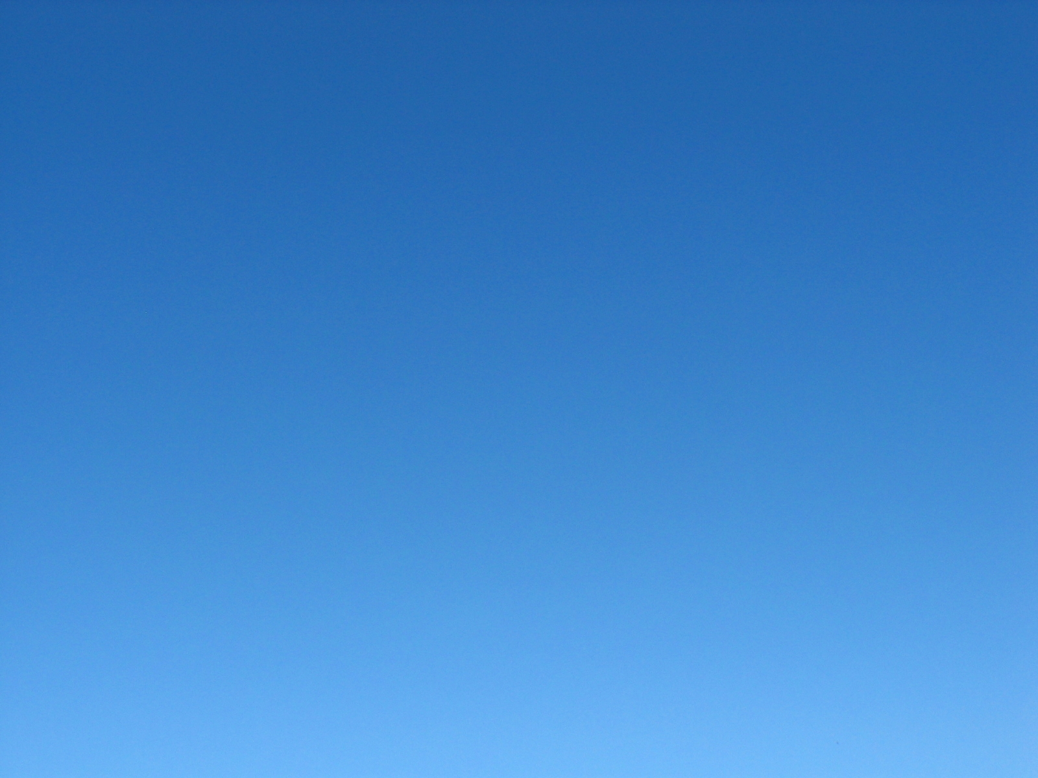
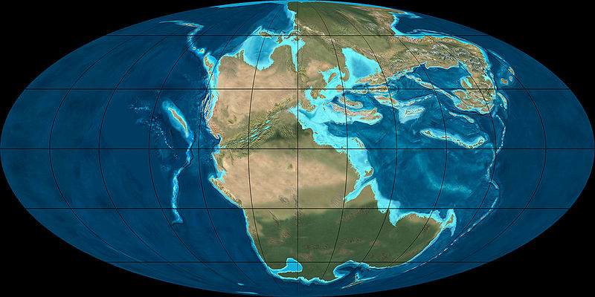
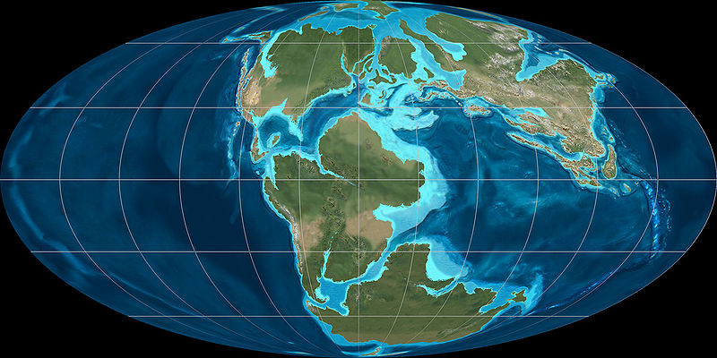
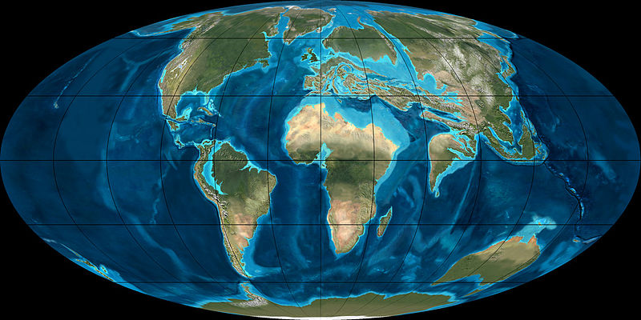
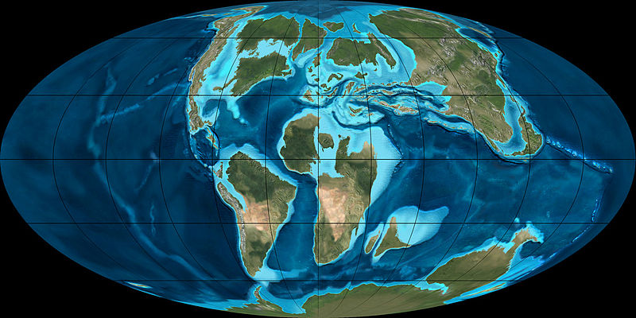
Historický vývoj:
Před 220mil. let
Prekambrium («-550)
Paleozoikum (550-250)
Mezozoikum (250-65)
Kenozoikum (65-»)
Před 150mil. let
Před 50mil. let
Před 90mil. let

